Slide 1
File I/O, Database 파일 입출력, 데이터베이스

Slide 2
안드로이드의 파일 입출력은 자바와 비슷하다.
java.io의 표준 파일 입출력 API를 사용 가능
파일 입출력은 대량의 데이터를 건너뛰지 않고 처음부터 끝까지 순서대로 읽거나 쓸 때 적합하다.

Slide 3
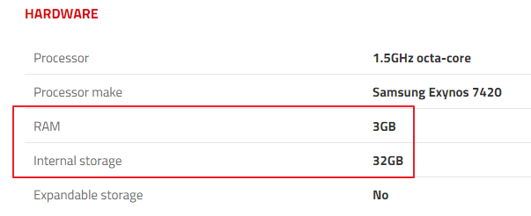
안드로이드 폰 하드웨어
RAM: 전원이 꺼지면 데이터가 사라짐 (voliatile, 휘발성), pc의 메인메모리에 해당
Internal storage: 플래시 메모리, 전원이 꺼져도 데이터 유지, pc의 하드디스크에 해당, 파일 저장소

Slide 4
내부 저장소 vs 외부 저장소
안드로이드 기기에는 내부 저장소와 외부 저장소 두 가지 파일 저장소가 있다.
내부 저장소는 앱 내부에 존재하는 파일 저장소
외부 저장소는 스마트폰 저장공간, 마이크로 SD카드 등

Slide 5
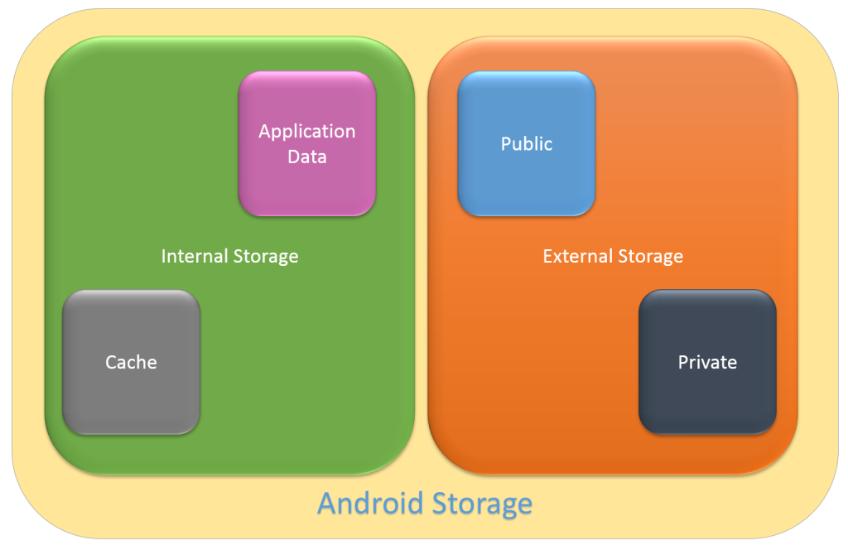
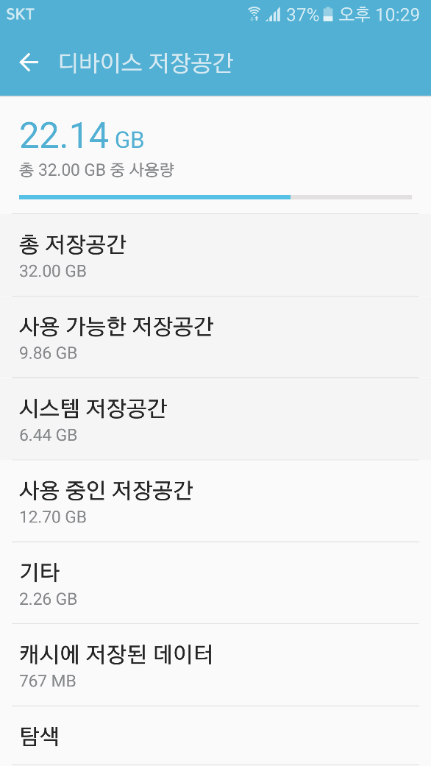
내부 저장소 vs 외부 저장소
안드로이드 디바이스 저장공간
일부는 시스템이 사용
나머지만 추가앱 설치 및 앱이 만들어낸 데이터 저장에 사용
내부저장소 Cache는 임시(temp)파일 용도로 사용, 메모리가 모자랄 때는 시스템이 임의로 지울 수 있음

Slide 6
내부 저장소 vs 외부 저장소
Built-in
Memory
내부 저장소
내부 저장소는 안드로이드 디바이스 저장공간만을 사용할 수 있다.
외부 저장소는 내부 저장소를 제외한 디바이스 저장공간과 제거가 가능한 추가 메모리(SD카드 등)을 포함하는 공간을 의미한다.
Removable
Memory
외부 저장소

Slide 7
내부 저장소
앱에서 항상 사용이 가능하다.
내부 저장소에 저장된 파일은 자신의 앱에서만 액세스 할 수 있다.
사용자가 앱을 삭제하면 내장 저장소에 저장된 파일들 중 그 앱에 의해 만들어진 모든 파일들이 함께 제거된다.
일반 내부저장소에 파일을 만들 때와 Cache 내부저장소에 파일을 만들 때는 서로 다른 메소드를 호출한다.

Slide 8
내부 저장소 접근 방법
getFilesDir()
일반 내부저장소 내의 위치를 가리키는 File 객체를 반환
getCacheDir()
캐시 내부저장소 내의 위치를 가리키는 File 객체를 반환

Slide 9
외부 저장소
사용 불가능한 때가 있을 수 있다. (외부 저장소는 추가, 제거가 가능하기 때문, SD카드)
모든 앱이 읽을 수 있고 수정할 수도 있다.
외부 저장소는 액세스 제한이 필요하지 않은 파일, 다른 앱과 공유하기 원하는 파일, 사용자가 컴퓨터에서 쉽게 액세스 할 수 있는 파일에 적합
공용스토리지: 공유할 가치가 있는 자료를 저장하는 데 사용 (다운로드된 자료 등)
개별스토리지: 다른 앱에게는 가치가 없는 자료를 저장하는 데 사용
개별스토리지에 있는 파일은 그 파일을 만든 앱이 삭제될 때 함께 삭제된다.
앱은 기본적으로 내부저장소에 저장되지만 manifest 파일 설정을 통해 외부저장소에 저장하게 할 수도 있다.

Slide 10
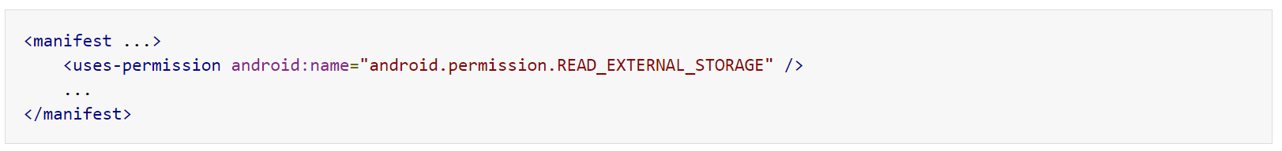

외부 저장소 접근 방법
앱에서 외부 저장소에 접근하려면 Manifest 파일에서 읽기, 쓰기 권한을 부여한다.
읽기 권한 부여
쓰기 권한 부여

Slide 11
외부 저장소 접근 방법
Enviroment.getExternalStorageState()
외부 저장소 상태를 알 수 있다. 상태가 MEDIA_MOUNTED가 아니면 외부 저장소가 사용할 수 없는 경우이다.
Context.getExternalFilesDir(String type)
외부저장소 개별스토리지 내의 경로를 가져온다. 이 메소드를 이용해 저장한 파일은 앱이 삭제될 때 같이 제거 된다. type에는 폴더이름을 적어준다 null일 경우 외부 저장소 root가 반환된다.
Enviroment.getExternalStorageDirectory()
외부저장소 공용스토리지 내의 경로를 가져온다. 이 메소드를 이용해 저장한 파일은 앱이 삭제되도 제거되지 않는다.

Slide 12
외부 저장소 접근 권한
안드로이드 API 23(마쉬멜로우)부터는 외부 저장소(공용스토리지)의 접근을 위험 권한으로 지정
이전버전(~API 22)은 사용자 권한 없이 접근 가능
사용자에게 직접 접근 권한을 부여 받아야 함

Slide 13
여유 공간 확인 및 파일 삭제
데이터 크기가 저장 장치의 여유 공간보다 크면 문제가 생김
저장할 데이터 크기를 알고 있는 경우
getFreeSpace() 혹은 getTotalSpace()를 호출하여 문제를 방지 할 수 있음
저장할 데이터 크기를 모르는 경우
여유 공간이 부족하여 IOException이 발생함. 예외처리가 필요하다.
파일 삭제
File객체의 delete 메소드를 호출
Context의 deleteFile(filename) 메소드를 호출

Slide 14
안드로이드 파일시스템 참고자료
파일 저장
https://developer.android.com/training/basics/data-storage/files.html

Slide 15
SQL 데이터베이스
android.database.sqlite 패키지
데이터베이스는 연락처 정보와 같이 반복적이거나 구조적인 데이터에 이상적
연속적으로 읽을 필요가 없는 데이터에 적합

Slide 16
SQLite
임베디드 데이터베이스로 개발된 경량급 관계형 데이터베이스
표준 SQL문을 이용
앱에서 저장된 데이터베이스를 컴퓨터, 웹 등에서 사용할 수 있음

Slide 17
데이터베이스 활용
데이터베이스는 다음과 같은 순서로 사용
데이터베이스 만들기
테이블 만들기
레코드 추가하기
데이터 조회하기

Slide 18
기초적인 SQL 문법
테이블 생성
CREATE TABLE table_name (col_name coumn_definition, ...);
ex) 학번과 이름을 가지는 Student라는 이름의 테이블
CREATE TABLE Student(snumber integer, name text);
테이블 이름
데이터 칼럼 이름
칼럼의 속성값

Slide 19
기초적인 SQL 문법
레코드 추가하기
INSERT INTO table_name<(column list)> VALUES (value,...)
ex) 학번과 이름을 Student라는 테이블에 입력
INSERT INTO Student(snumber, name) VALUES(201712345, “홍길동”);
테이블 이름
칼럼의 이름들
칼럼에 해당하는 값

Slide 20
기초적인 SQL 문법
데이터 검색 및 가져오기
SELECT column_name FROM table_name WHERE condition
ex) Student라는 테이블에서 snumber가 2017학번인 학생의 이름과 학번 검색
SELECT snumber, name FROM Student WHERE snumber>201700000;
데이터를 찾을 테이블의 이름
찾고자하는 칼럼
조건

Slide 21
안드로이드에서 데이터베이스 사용
SQL문을 사용하여 데이터베이스 사용
기능 | 설명 | 사용 메소드
데이터베이스 만들기 | 데이터베이스를 만들면 SQLiteDatabase 객체가 반환됨 | openOrCreateDatabase()
테이블 만들기 | 테이블 생성 SQL을 실행함 | execSQL()
레코드 추가하기 | 레코드 추가 SQL을 실행함 | execSQL()
데이터 조회하기 | SELECT문을 통해 데이터를 조회 | rawQuery()

Slide 22
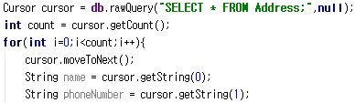
SQL문을 사용하여 데이터베이스 사용
레코드 추가하기
데이터 조회하기

Slide 23
안드로이드에서 데이터베이스 사용
SQLiteDatabase의 메소드 사용
기능 | 설명 | 사용 메소드
레코드 추가하기 | 레코드 추가 메소드를 실행함 | insert()
데이터 조회하기 | SELECT문을 통해 데이터를 조회 | query()

Slide 24
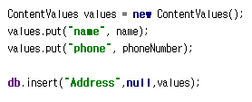
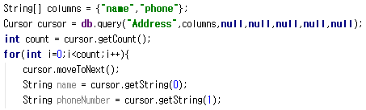
SQLiteDatabase의 메소드로 사용하기
레코드 추가하기
데이터 조회하기

Slide 25
SQLiteDatabase and SQLiteOpenHelper 클래스
SQLiteDatabase 클래스
create, delete 등 SQL 명령어를 실행시키는 메소드를 가짐.
SQLiteOpenHelper 클래스
database를 새로 만들거나 데이터베이스 버전 관리를 해 주는 보조 클래스

Slide 26
데이터베이스 vs 데이터베이스 객체
데이터베이스가 만들어지는 것과 데이터베이스 객체가 만들어지는 것은 다른 것임.
데이터베이스는 앱이 처음 설치되어 실행될 때 한 번 만들어지고 유지됨.
데이터베이스 객체는 앱이 데이터베이스를 오픈할 때마다 만들어지고 앱이 데이터베이스를 닫으면 소멸됨.
프로그램에서는 데이터베이스 객체에게 메소드를 호출함으로써 테이터베이스를 조작함.
데이터베이스 객체는 SQLiteOpenHelper.getWritableDatabase,
혹은 SQLiteOpenHelper.getReadableDatabase 메소드를 호출할 때 만들어짐.
SQLiteOpenHelper.getWritableDatabase, 혹은 SQLiteOpenHelper.getReadableDatabase 메소드가 실행되면.
데이터베이스가 없으면 새로 만든 후 데이터베이스를 오픈한다.
데이터베이스가 있으면 그 데이터베이스를 오픈한다.

Slide 27
SQLiteOpenHelper
SQLiteOpenHelper.getWritableDatabase, 혹은 SQLiteOpenHelper.getReadableDatabase 메소드가 실행되면
주어진 이름과 스키마 버전 넘버를 갖는 데이터베이스가 이미 존재하는지 여부를 판별하여
존재하지 않으면
SQLiteOpenHerper.onCreate 메소드가 호출되도록 해 준다. (이 메소드에는 데이터베이스를 새로 만드는 코드를 적어준다.)
새 데이터베이스를 오픈하여 데이터베이스 객체를 반환한다.
존재하면
기존 데이터베이스를 오픈하여 데이터베이스 객체를 반환한다.
주어진 이름을 갖는 데이터베이스는 이미 존재하지만 스키마 버전 넘버가 다른 경우
SQLiteOpenHerper.onUpgrade 메소드가 호출되도록 해 준다. (이 메소드에는 데이터베이스 구조를 바꾸는 코드를 적어준다.)
데이터베이스를 오픈하여 데이터베이스 객체를 반환한다.

Slide 28
SQLiteOpenHelper
시스템에 의해 호출되는 onCreate, onUpgrade 콜백 메소드에 적어줄 작업
onCreate()
데이터베이스 테이블 생성
데이터베이스에 초기 데이터를 넣어 줌
onUpgrade()
새로운 버전의 스키마에 맞춰 기존 버전의 데이터베이스 구조를 변경

Slide 29
SimpleCursorAdapter
데이터베이스의 내용을 ListView에 쉽게 표현하기 위한 어댑터
검색 결과의 Cursor 객체로부터 데이터를 추출하여 ListView에 출력해줌
CursorAdapter를 사용하기 위해서는 Cursor 객체에 “_id”칼럼이 꼭 있어야 함
“_id”칼럼을 어댑터의 아이템 인덱스로 사용함

Slide 30
데이터베이스 사용 주의사항
데이터가 많아지는 경우 데이터베이스의 입력 혹은 조회가 매우 느려질 수 있으므로 AsyncTask, IntentService와 같이 백그라운드 작업으로 처리해야 한다.(ANR 방지)
데이터베이스 사용이 끝났으면 꼭! cursor와 database에 close() 메소드를 호출하여 닫아줘야 함
Thread를 통해 데이터베이스를 관리하는 경우 액티비티가 소멸 될 때 Thread를 cancel 시켜줘야 함

